Slide 1
Тема урока:
Правописание парных звонких и глухих согласных в корне слова

Slide 2
флаги – флаг берега – берег сапоги – сапог уроки – урок ужи-уж пляжи-пляж шалаши-шалаш малыши-малыш сады-сад города-город огороды-огород заводы-завод

Slide 4
Взял я в руки гибкий пру…
И погнал гусей на пру…
В руки взял зеленый лу…
И пошел гулять на лу..
Смастерил из бревен пло…
А на груше спелый пло…

Slide 5
Взял я в руки гибкий пру… (прутик)
И погнал гусей на пру…(пруды)
В руки взял зеленый лу… (луковица)
И пошел гулять на лу.. .(луга)
Смастерил из бревен пло… (плотик)
А на груше спелый пло… (плоды)

Slide 6
- А сейчас вам нужно проверить слова, написанные на доске, записав правильно:
Ретко, грятка, крушка, дожть,
Трафка, сетка и лопадка,
Крышка, ложка, поварешка,
Книшка, парта, утка, скаска.

Slide 7
- А сейчас вам нужно проверить слова, написанные на доске, записав правильно:
Редко, грядка, кружка, дождь,
Травка, сетка и лопатка,
Крышка, ложка, поварешка,
Книжка, парта, утка, сказка.

Slide 8
Алгоритм 1. Читаю слово 2. Нахожу парный согласный звук 3. Выделяю корень (если орфограмма в корне надо проверить) 4. Изменяю слово: 5. Проверяю 6. Пишу букву 7. Подчеркиваю орфограмму

Slide 9
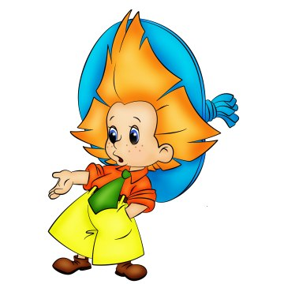
Найдите и исправьте ошибки, объясните.
Пончик любит лимонат
Шоколат и мармелат
А Авоська – плюжки
И слаткие ватружки.
Торопыжка любит торд
И из персиков компод.
Все мы слаткоежки,
Щёлкаем орежки.

Slide 10
Найдите и исправьте ошибки, объясните.
Пончик любит лимонат^{д}
Шоколат^{д} и мармелат^{д}
А Авоська – плюж^{ш}ки
И слат^{д} кие ватруж^{ш}ки.
Торопыжка любит торд^{т}
И из персиков компод^{т}.
Все мы слат^{д}коежки,
Щёлкаем ореж^{ш}ки.

Slide 11
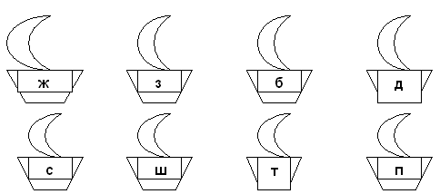
бума…ка тру…ка
ю…ка фла…ки
шу..ка гря…ка
бесе…ка ска…ка
кра…ка ша…ка
пу…ка мы…ка
кно..ка до…ка

Slide 12
бумажка трубка
юбка флажки
шубка грядка
беседка сказка
краска шапка
пушка мышка
кнопка доска

Slide 13
Заполните таблицу, подбирая подходящие по смыслу слова.
Вставьте пропущенные буквы. Слова для справок: табуре…, крова…ка, ча…ка, тя…ка, алма…, кру…ка, рома…ка, люти…, конфе…ка, морко…ка, лопа…ка, изумру…, зябли…, пряни….
сладости | конфетка, пряник
цветы | ромашка, лютик
посуда | чашка, кружка
драгоценные камни | алмаз, изумруд
мебель | табурет, кроватка
птицы | зяблик
овощи | морковка
орудия труда | тяпка, лопатка

Slide 14
Прочитайте цепочки слов. В каждой найдите лишнее. Вставьте пропущенные буквы.
Ло…ка, игру…ка, кату…ка, клю…ка.
Доро…ка, кры…ка, варе…ка, но…ка.
Лоша…ка, лю…ской, лопа…ка, зага…ка.
Мину…ка, моне…ка, гря…ка, конфе…ка.
Оши…ка, гри…ки, тру…ка, ла…ка.

Slide 15
Прочитайте цепочки слов. В каждой найдите лишнее. Вставьте пропущенные буквы.
Лодка, игрушка, катушка, клюшка.
Дорожка, крышка, варежка, ножка.
Лошадка, лопатка, загадка.
Минутка, монетка, грядка, конфетка.
Ошибка, грибки, трубка, лапка.

Slide 16
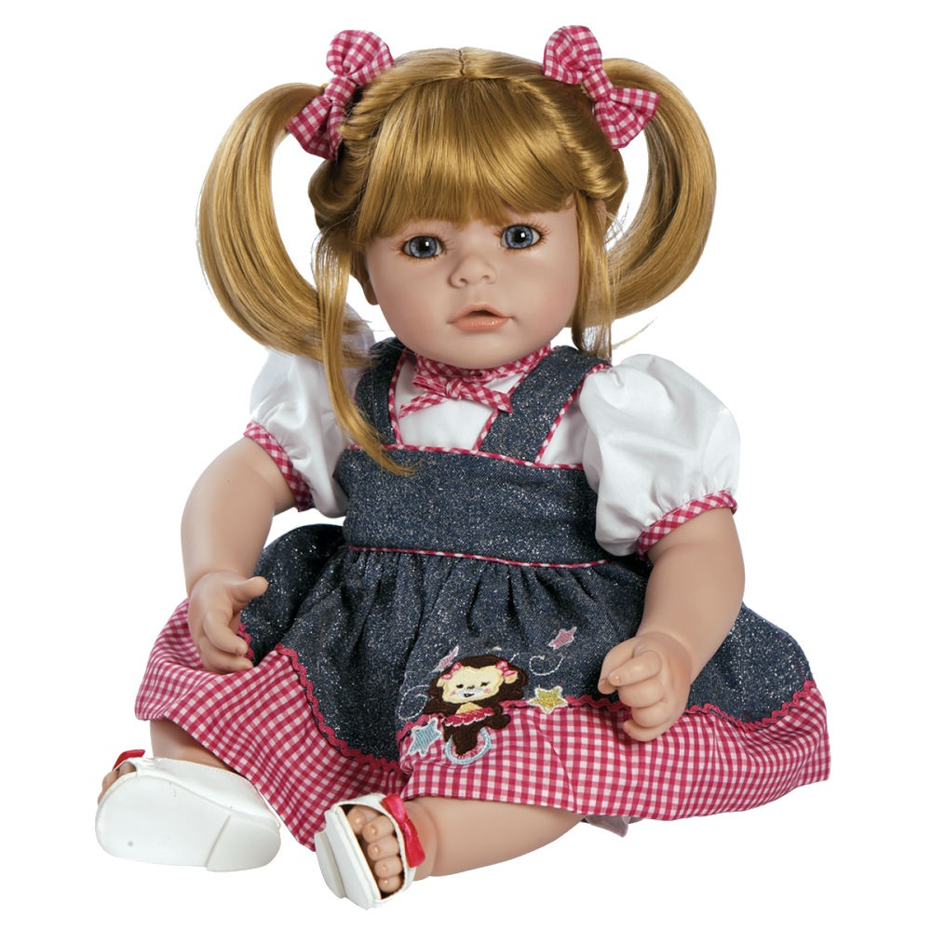
Назвать ласкательными словами, что есть у куклы. В словах должны быть парные согласные. Подобрать проверочные.

Slide 17
Ножки, зубки, бровки, глазки, губки, ушки…

Slide 18
Алгоритм 1. Читаю слово 2. Нахожу парный согласный звук 3. Выделяю корень (если орфограмма в корне надо проверить) 4. Изменяю слово:
назови ласково
один - много
много - один
подставь слово «нет» 5. Проверяю 6. Пишу букву 7. Подчеркиваю орфограмму

Slide 19
Урок | Я на уроке | Итог
1. Интересно | 1. Работал | 1. Понял материал
2. Скучно | 2. Отдыхал | 2. Узнал больше, чем знал
3.Безразлично | 3. Помогал другим | 3. Не понял материал

Slide 20
Спасибо за работу!

